Slide 1

GTIIT-KongFu战队
电控组
C语言培训-1

Slide 2
培训内容
数据类型（整数类型&浮点类型）
变量
运算符
流程控制

Slide 3
数据结构 1字节（Byte）=8位（bit）
整数类型：
类型 | 存储大小 | 取值范围
uint8_t | 1 Byte（8 bit） | 0~255
int8_t | 1 Byte（8 bit） | -128~127
uint16_t | 2 Byte（16 bit） | 0~65535
int16_t | 2 Byte（16 bit） | -32768~32767
uint32_t | 4 Byte（32 bit） | 0~4294967295
int32_t | 4 Byte（32 bit） | -2,147,483,648~2,147,483,647
计算方式：排列组合（数据在内存中存储n位，每一位都有0或1两种值）
无符号类型：$0\sim 2^{n}−1$
有符号类型：最大值→$2^{n−1}−1 ；$最小值$→−2^{n−1}−1$

Slide 4
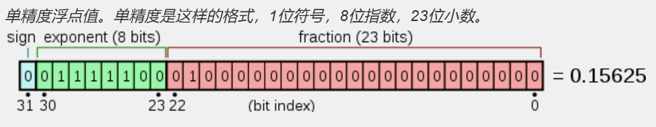
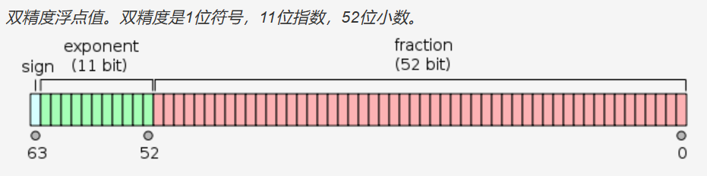
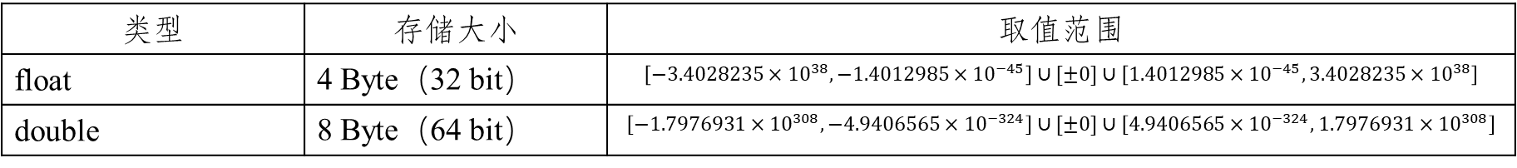
数据结构
浮点类型
类型 | 存储大小 | 取值范围
float | 4 Byte（32 bit） | $$\left[−3.4028235×{10}^{38},−1.4012985×{10}^{−45}\right]∪[±0]∪\left[1.4012985×{10}^{−45}, 3.4028235×{10}^{38}\right]$$
double | 8 Byte（64 bit） | $$\left[−1.7976931×{10}^{308},−4.9406565×{10}^{−324}\right]∪[±0]∪\left[4.9406565×{10}^{−324},1.7976931×{10}^{308}\right]$$
float：
单精度浮点数
6~7位有效数字
double：
双精度浮点数
15~16位有效数字
其他数据结构：
枚举，数组，结构体，共用体，指针，空类型，布尔类型

Slide 5


变量
变量：内存里一块有名字、有大小、有当前值的位置，并且这个值可以被改变
为什么有名字：内存里只有地址（十六位），名字是在IDE给开发者看的
变量定义：指定一个数据类型，并包含了该类型的一个或多个变量的列表
如何定义：
type variable_list;
变量初始化：
type variable_name = value;
如果定义变量的时候不进行初始化，编译器会自动将变量的值初始化为 0/NULL/空字符串（仅针对全局变量）

Slide 6
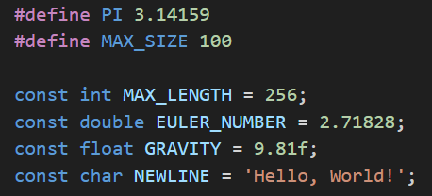
常量
常量：常量是固定值，在程序执行期间不会改变。常量可以是任何的基本数据类型，比如整数常量、浮点常量、字符常量，或字符串字面值，也有枚举常量。
常量定义：
宏定义： #define 常量名 常量值
const 关键字： const type 常量名 = 常量值
#define 与 const 这两种方式都可以用来定义常量，选择哪种方式取决于具体的需求和编程习惯。建议使用 const 关键字#define 预处理指令和 const 关键字在定义常量时有一些区别：
替换机制：#define 是进行简单的文本替换，而 const 是声明一个具有类型的常量。#define 定义的常量在编译时会被直接替换为其对应的值，不具备符号信息。 const 定义的常量在程序运行时会分配内存，具有符号信息。使用 #define 定义的常量调试不可见。使用 const 定义的常量调试可见
类型检查：#define 不进行类型检查，只进行简单的文本替换。而 const 定义的常量具有类型信息，编译器可以对其进行类型检查。
作用域：#define 定义的常量没有作用域限制，它在定义之后的整个代码中都有效。而 const 定义的常量只在其定义所在的作用域内有效。

Slide 7
运算符
关系运算符 | 描述 | 举例（A=10，B=20）
== | 检查两个操作数的值是否相等，如果相等则条件为真。 | (A == B) 为假
!= | 检查两个操作数的值是否相等，如果不相等则条件为真。 | (A != B) 为真
> | 检查左操作数的值是否大于右操作数的值，如果是则条件为真。 | (A > B) 为假
< | 检查左操作数的值是否小于右操作数的值，如果是则条件为真。 | (A < B) 为真
>= | 检查左操作数的值是否大于或等于右操作数的，如果是则条件为真。 | (A >= B) 为假
<= | 检查左操作数的值是否小于或等于右操作数的值，如果是则条件为真。 | (A <= B) 为真
算数运算符 | 描述 | 举例（A=10，B=20） | 值
+ | 两个数相加 | A+B | 30
- | 从A减去B | A-B | -10
* | 两个数相乘 | A*B | 200
/ | 分子除以分母 | B/A | 2
% | 取模运算，整除后的余数 | B%A | 0
++ | 自增运算 | A++ | 11
-- | 自减运算 | A-- | 9
赋值运算符 | 描述 | 举例
= | 把右边操作数的值赋给左边操作数 | C = A + B 将把 A + B 的值赋给 C
+= | 把右边操作数加上左边操作数的结果赋值给左边操作数 | C += A 相当于 C = C + A
-= | 把左边操作数减去右边操作数的结果赋值给左边操作数 | C -= A 相当于 C = C - A
*= | 把右边操作数乘以左边操作数的结果赋值给左边操作数 | C *= A 相当于 C = C * A
/= | 把左边操作数除以右边操作数的结果赋值给左边操作数 | C /= A 相当于 C = C / A

Slide 8
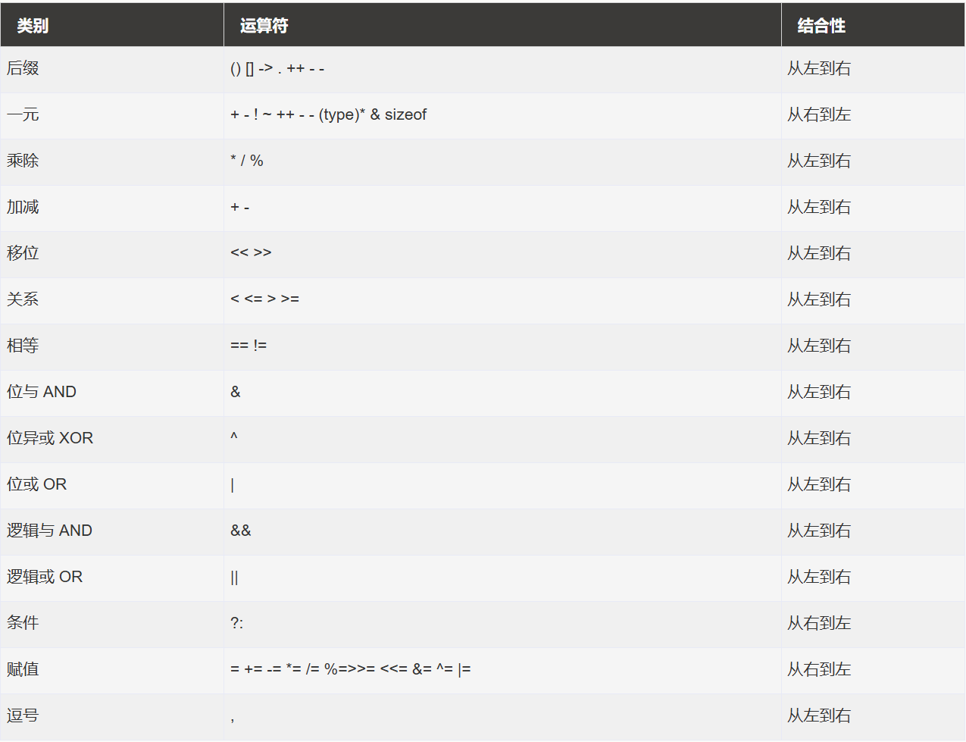
运算符
优先级从上到下减小

Slide 9
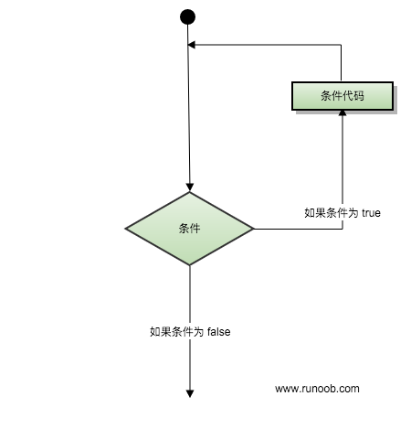
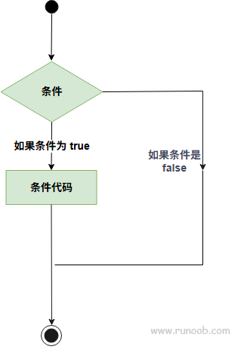
流程控制
不管多复杂的程序，只有三种结构：顺序（一句接一句）、分支（选一条路走）、循环（重复走一段）。
判断：从上到下
循环

Slide 10
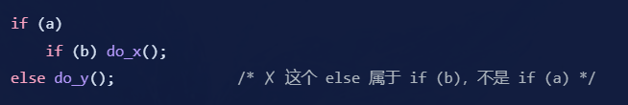
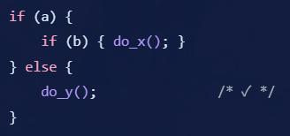


流程控制
“{ }”为边界，用于告诉编译器代码块的范围，无论任何时候都要用花括号将代码块区分
判断常见问题：

Slide 11
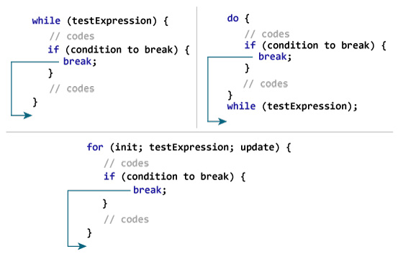
流程控制
“{ }”为边界，用于告诉编译器代码块的范围，无论任何时候都要用花括号将代码块区分
循环常见问题：
浮点数作为条件
越界
变量名相同
……
break语句：当 break 语句出现在一个循环内时，循环会立即终止，且程序流将继续执行紧接着循环的下一条语句

Slide 12
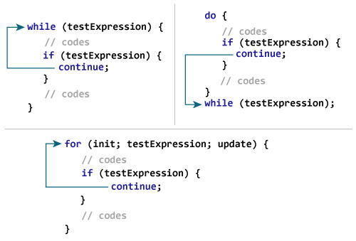
流程控制
continue语句：是强制终止，continue 会跳过当前循环中的代码，强迫开始下一次循环。对于 for 循环，continue 语句执行后自增语句仍然会执行。对于 while 和 do...while 循环，continue 语句重新执行条件判断语句。

